Slide 1

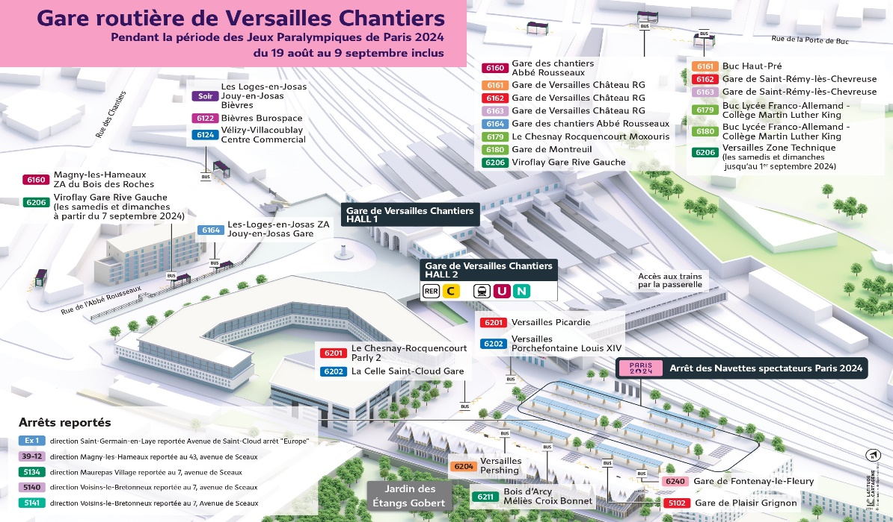
6201
6211
6202
PERTURBATIONS
Pendant la période des Jeux Paralympiques de Paris 2024
Du 19 août au 9 septembre 2024
Votre ligne réintègre la gare routière de Versailles-Chantiers mais pas au niveau des quais habituels réservés aux Navettes des Jeux Paralympiques.
L’arrêt Gare des Chantiers Gare Routière en direction de Bois d’Arcy Méliès Croix Bonnet est reporté à l’arrêt situé sur le quai « i » situé le long du bâtiment « Natures & Découvertes ».
QR code

Slide 2


